Slide 1
Presentación de fonética
30.2
Palabras con
ia
io
ie
iu
ua
ue
uo

Slide 2
Día 1
Notes:
Diga: ¡Hola, lectores! Hoy vamos a leer y escribir palabras y leer oraciones con los diptongos ia, io, ie, iu, ua, ue, uo. ¿Listos?
Avance a la siguiente diapositiva.

Slide 3

1. Leer palabras
Notes:
Avance a la diapositiva 4.

Slide 4

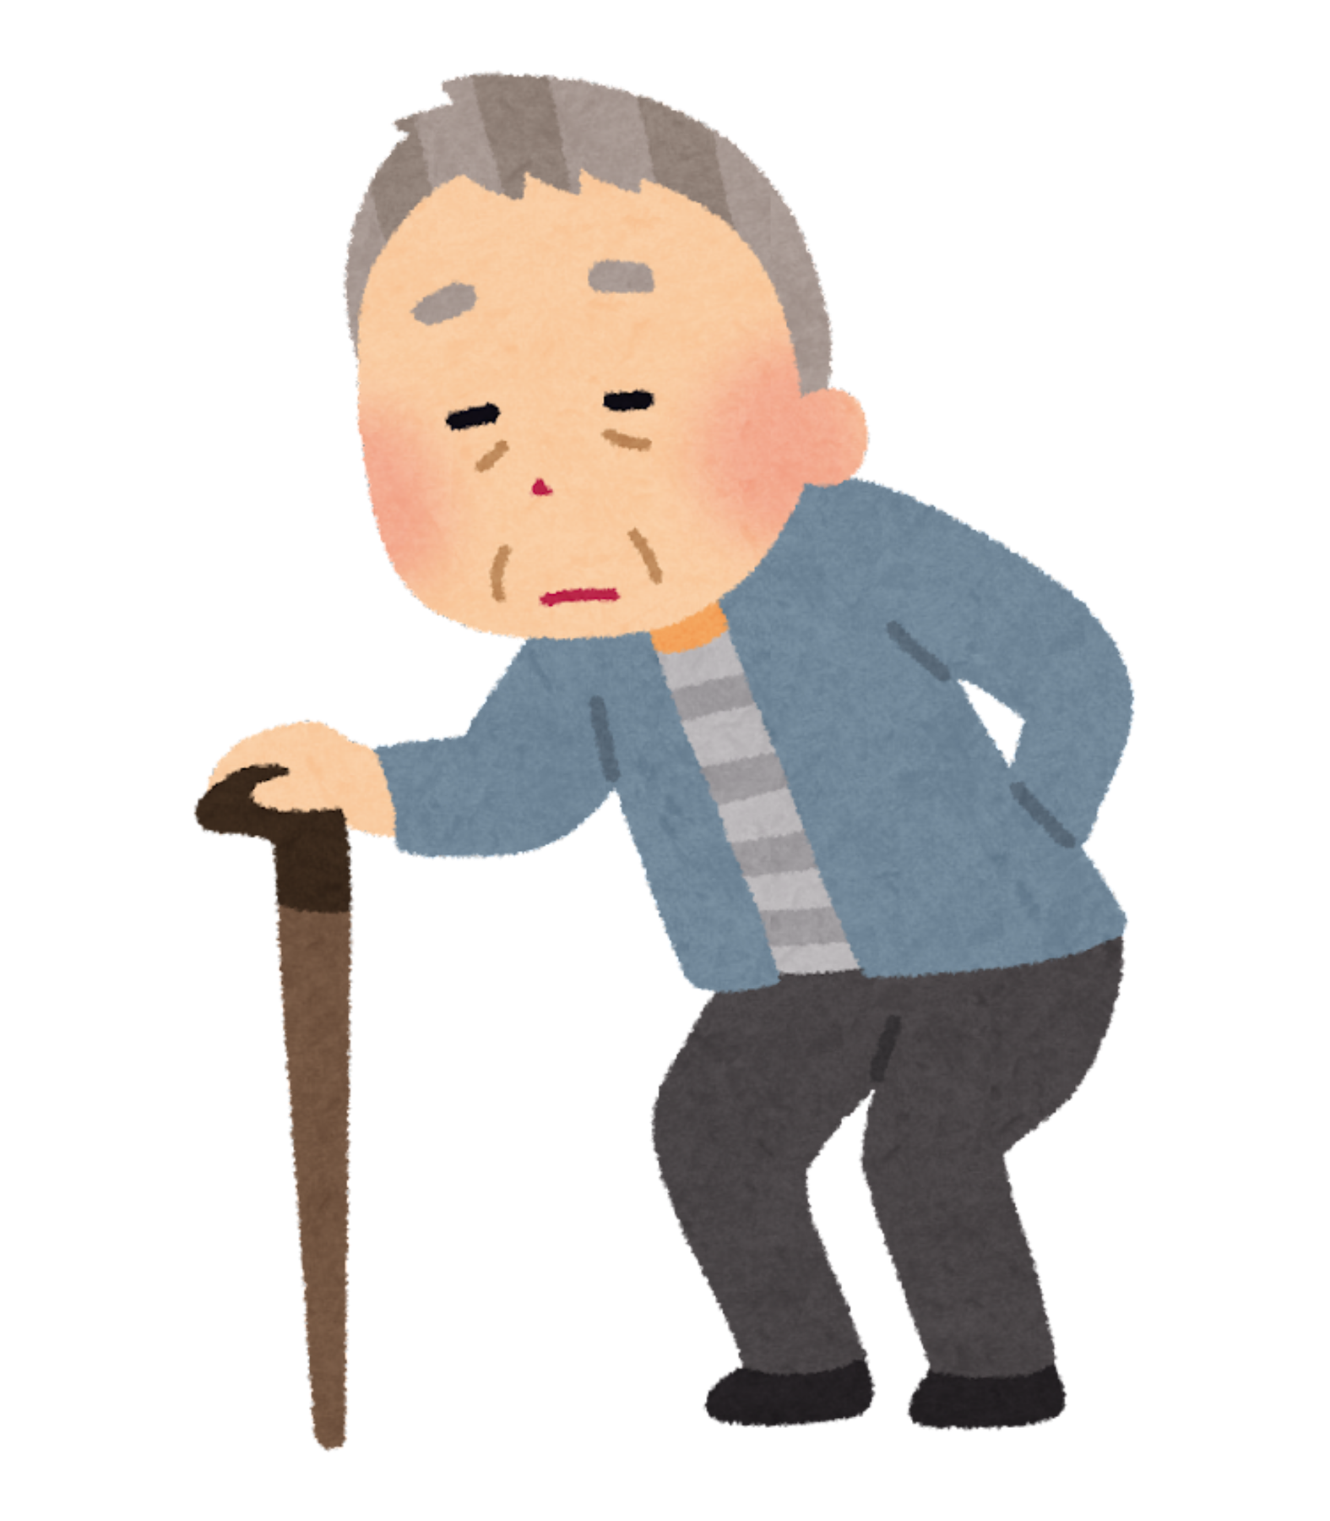

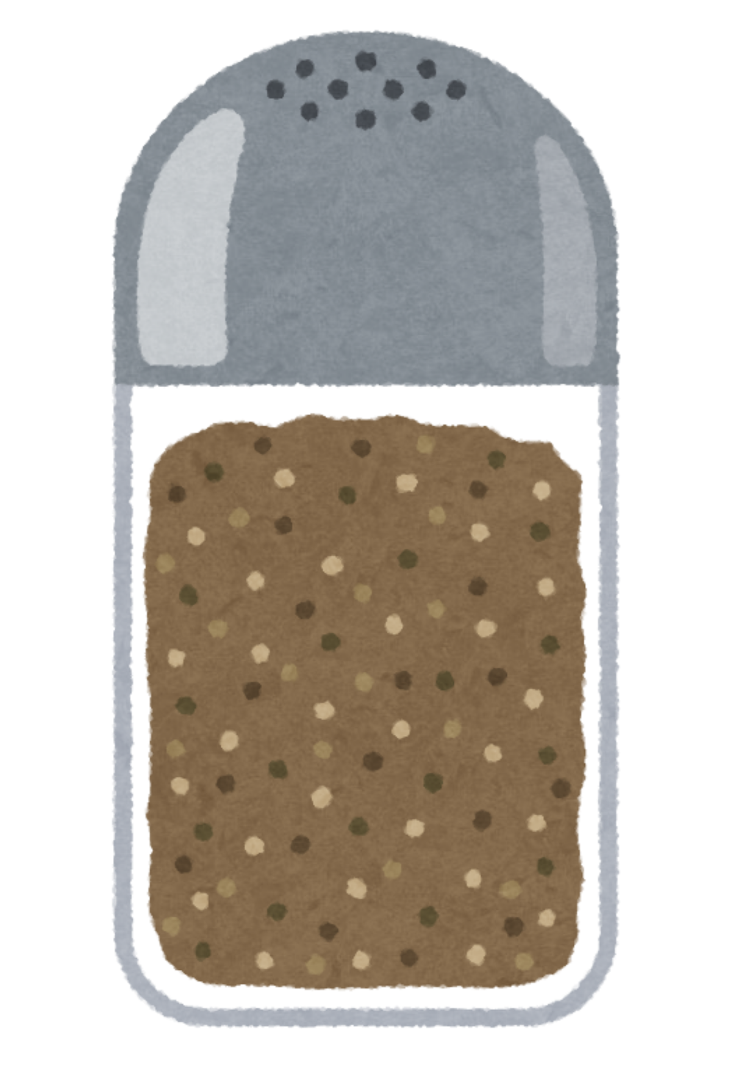
¡Recuerda!
anciano
ia
io
ie
iu
graciosa
ua
ue
uo
pimienta
Notes:
Diga: Hoy vamos a repasar las palabras con los diptongos ia, io, ie, iu, ua, ue y uo.
Modele: Escuchen con atención: anciano. Escucho las vocales ia en la segunda sílaba, cia. Repita con los estudiantes con las palabras graciosa y pimienta.
Diga: Ahora vamos a leer varias palabras con los diptongos ia, io, ie, iu, ua, ue y uo.
Avance a la diapositiva 5.

Slide 5
ambiguo
Notes:
Lea la palabra en voz alta junto con los estudiantes.
Diga: ambiguo.
Repita si es necesario.
Muestre a los estudiantes las diapositivas 6-12 una a la vez y diga cada palabra en voz alta junto con ellos.
Avance a la siguiente diapositiva.

Slide 6
anzuelo
Notes:
Lea la palabra en voz alta junto con los estudiantes.
Diga: anzuelo.
Repita si es necesario.
Avance a la siguiente diapositiva.

Slide 7
sinuoso
Notes:
Lea la palabra en voz alta junto con los estudiantes.
Diga: sinuoso.
Repita si es necesario.
Avance a la siguiente diapositiva.

Slide 8
cuaderno
Notes:
Lea la palabra en voz alta junto con los estudiantes.
Diga: cuaderno.
Repita si es necesario.
Avance a la siguiente diapositiva.

Slide 9
oriundo
Notes:
Lea la palabra en voz alta junto con los estudiantes.
Diga: oriundo.
Repita si es necesario.
Avance a la siguiente diapositiva.

Slide 10
radio
Notes:
Lea la palabra en voz alta junto con los estudiantes.
Diga: radio.
Repita si es necesario.
Avance a la siguiente diapositiva.

Slide 11
rancia
Notes:
Lea la palabra en voz alta junto con los estudiantes.
Diga: rancia.
Repita si es necesario.
Avance a la siguiente diapositiva.

Slide 12
mientras
Notes:
Lea la palabra en voz alta junto con los estudiantes.
Diga: mientras.
Repita si es necesario.
Avance a la siguiente diapositiva.

Slide 13

2. ¡Aprendamos juntos!
Notes:
Comience en la diapositiva número 14.

Slide 14
ia/
io
1. Unión de dos vocales en una misma sílaba. Vocal fuerte (a, e, o) con una débil (i, u) o dos vocales débiles en una misma sílaba → anciano, graciosa
anc__no
grac__sa
anciano
graciosa
Notes:
Diga: Hoy vamos a repasar la regla de ortografía de las palabras con los diptongos ia, io, ie, iu, ua, ue, uo.
Diga: Dos vocales juntas a veces forman un diptongo. Un diptongo es la unión en una misma sílaba de una vocal fuerte (a, e, o) con una débil (i, u) o de dos vocales débiles. (Haga clic)
Señale y lea en voz alta cada ejemplo.
Avance a la siguiente diapositiva.

Slide 15
ie/
iu
1. Unión de dos vocales en una misma sílaba. Vocal fuerte (a, e, o) con una débil (i, u) o dos vocales débiles en una misma sílaba → mientras, oriundo
m__ntras
or__ndo
mientras
oriundo
Notes:
Diga: Ahora vamos a practicar. Recuerden las reglas que aprendimos. Repase las reglas si es necesario.
① Muestre: mientras.
Diga: De acuerdo con la regla, un diptongo es la unión en una misma sílaba de una vocal fuerte (a, e, o) con una débil (i, u) o de dos vocales débiles. (Haga clic)
Diga: Leamos juntos: mien - tras, mientras. ¿Qué dos vocales están juntas en la primera sílaba de mientras? (Pausa) (Haga clic) ¡Muy bien, la i y la e!
Avance a la siguiente diapositiva.

Slide 16
ua/
ue
1. Unión de dos vocales en una misma sílaba. Vocal fuerte (a, e, o) con una débil (i, u) o dos vocales débiles en una misma sílaba → cuaderno, anzuelo
c__derno
anz___lo
cuaderno
anzuelo
Notes:
② Muestre: cuaderno.
Diga: De acuerdo con la regla, un diptongo es la unión en una misma sílaba de una vocal fuerte (a, e, o) con una débil (i, u) o de dos vocales débiles. (Haga clic)
Diga: Leamos juntos: cua - der - no, cuaderno. ¿Qué dos vocales están juntas en la primera sílaba de cuaderno? (Pausa) (Haga clic) ¡Muy bien, la u y la a!
Avance a la siguiente diapositiva.

Slide 17
uo
1. Unión de dos vocales en una misma sílaba. Vocal fuerte (a, e, o) con una débil (i, u) o dos vocales débiles en una misma sílaba → sinuoso
sin__so
sinuoso
Notes:
③ Muestre: sinuoso.
Diga: De acuerdo con la regla, un diptongo es la unión en una misma sílaba de una vocal fuerte (a, e, o) con una débil (i, u) o de dos vocales débiles. (Haga clic)
Diga: Leamos juntos: si - nuo - so, sinuoso. ¿Qué dos vocales están juntas en la segunda sílaba de sinuoso? (Pausa) (Haga clic) ¡Muy bien, la u y la o!
Avance a la siguiente diapositiva.

Slide 18

3. Ortografía
Notes:
Asegúrese de que todos los estudiantes tengan una pizarra donde practicar.
Avance a la siguiente diapositiva.

Slide 19

riendo
Notes:
Diga: Ahora voy a decir una palabra con los diptongos ia, io, ie, iu, ua, ue y uo y luego una oración con esa palabra. Todos van a repetir la palabra y escribirla en su pizarra. Recuerden usar lo que aprendimos sobre las palabras con los diptongos ia, io, ie, iu, ua, ue y uo.
Diga: La palabra es riendo. Mi hermana salió riendo de su cuarto. Repitan conmigo: riendo.
Diga: ¿Cuántas sílabas tiene la palabra? (3) rien - do. La primera sílaba, rien, ¿cuántos sonidos tiene? (4) /rr/, /i/, /e/, /n/. La segunda sílaba, do, ¿cuántos sonidos tiene? (2) /d/, /o/. Riendo, /rr/, /i/, /e/, /n/, /d/, /o/.
Pida a los estudiantes que muestren su pizarra después de escribir la palabra para verificar su respuesta.
Repita si es necesario.
Avance a la siguiente diapositiva.

Slide 20
acariciar
Notes:
Diga: La palabra es acariciar. Me gusta acariciar a mi gato Pipo. Repitan conmigo: acariciar.
Diga: ¿Cuántas sílabas tiene la palabra? (4) a - ca - ri - ciar. La primera sílaba, a, ¿cuántos sonidos tiene? (1) /a/. La segunda sílaba, ca, ¿cuántos sonidos tiene? (2) /k/, /a/. La tercera sílaba, ri, ¿cuántos sonidos tiene? (2) /r/, /i/. La cuarta sílaba, ciar, ¿cuántos sonidos tiene? (4) /s/, /i/, /a/, /r/. Acariciar, /a/, /k/, /a/, /r/, /i/, /s/, /i/, /a/, /r/.
Pida a los estudiantes que muestren su pizarra después de escribir la palabra para verificar su respuesta.
Repita si es necesario.
Avance a la siguiente diapositiva.

Slide 21
fuerza
Notes:
Diga: La palabra es fuerza. Empujé la puerta con fuerza. Repitan conmigo: fuerza.
Diga: ¿Cuántas sílabas tiene la palabra? (2) fuer - za. La primera sílaba, fuer, ¿cuántos sonidos tiene? (4) /f/, /u/, /e/, /r/. La segunda sílaba, za, ¿cuántos sonidos tiene? (2) /s/, /a/. Fuerza, /f/, /u/, /e/, /r/, /s/, /a/.
Pida a los estudiantes que muestren su pizarra después de escribir la palabra para verificar su respuesta.
Repita si es necesario.
Avance a la siguiente diapositiva.

Slide 22

4. Palabras de alta frecuencia
Notes:
Diga: Ahora vamos a leer palabras que vemos todo el tiempo y podemos leer rápidamente. Vamos a leer estas palabras juntos.
Muestre a los estudiantes las diapositivas 23-25 una a la vez y lea cada palabra junto con ellos.
Avance a la siguiente diapositiva.

Slide 23
hechos
Notes:
Lea cada palabra junto con los estudiantes.
Diga: hechos.
Repita si es necesario.
Avance a la siguiente diapositiva.

Slide 24
realizar
Notes:
Lea cada palabra junto con los estudiantes.
Diga: realizar.
Repita si es necesario.
Avance a la siguiente diapositiva.

Slide 25
viaje
Notes:
Lea cada palabra junto con los estudiantes.
Diga: viaje.
Repita si es necesario.
Avance a la siguiente diapositiva.

Slide 26

5. Oraciones
Notes:
Diga: Ahora vamos a leer oraciones. Asegúrate de prestar atención a la puntuación y a la entonación de tu voz. Primero las vamos a leer despacio y luego con más fluidez.
Avance a la siguiente diapositiva.

Slide 27
Dejaron el libro en el banco y corrieron a jugar.
Notes:
Diga: Vamos a leer juntos esta oración.
Señale la primera palabra, Dejaron, y lea la oración apuntando a cada palabra. Primero despacio y la segunda vez con fluidez.
Pida a los estudiantes que repitan con usted.
Haga clic para indicar la palabra.
Avance a la siguiente diapositiva.

Slide 28
Al terminar de jugar, volvieron al banco y Andrea se dio cuenta de que el libro no estaba.
Notes:
Diga: Vamos a leer juntos esta oración.
Señale la primera palabra, Al, y lea la oración apuntando a cada palabra. Primero despacio y la segunda vez con fluidez.
Pida a los estudiantes que repitan con usted.
Haga clic para indicar la palabra.
Avance a la siguiente diapositiva.

Slide 29
6. Dictado
Notes:
Avance a la siguiente diapositiva.

Slide 30
Notes:
Asegúrese de que todos los estudiantes tengan una pizarra donde practicar.
Diga: Ahora vamos a escribir una oración. Primero, quiero que me ayuden a contar cuántas palabras tiene. Escuchen atentamente.
Diga: Dejaron el libro en el banco y corrieron a jugar. ¿Cuántas palabras escucharon? Vamos a repetirla juntos mientras contamos cada palabra. Dejaron (1), el (2), libro (3), en (4), el (5), banco (6) y (7), corrieron (8), a (9), jugar (10). ¡Tiene diez palabras!
Pida a los estudiantes que escriban todas las palabras de la oración.
Diga: Puedes dividir cada palabra en sílabas y luego en sonidos para asegurarte de escribir todos los sonidos que escuchas correctamente.
Pida a los estudiantes que muestren su pizarra para verificar su respuesta. Repita si es necesario.
Avance a la siguiente diapositiva.

Slide 31
Dejaron el libro en el banco y corrieron a jugar.
Notes:
Pida a los estudiantes que lean la oración en voz alta y comparen su oración con la oración que muestra la diapositiva.
Anime a los estudiantes a autocorregir su escritura.
Avance a la siguiente diapositiva.

Slide 32

¡Felicidades!
El día está completo,
¡excelente trabajo!

Slide 33
Día 2
Notes:
Diga: ¡Hola, lectores! Hoy vamos a leer y escribir palabras y leer oraciones con los diptongos ia, io, ie, iu, ua, ue, uo. ¿Listos?
Avance a la siguiente diapositiva.

Slide 34
1. Leer palabras multisilábicas
Notes:
Avance a la siguiente diapositiva.

Slide 35
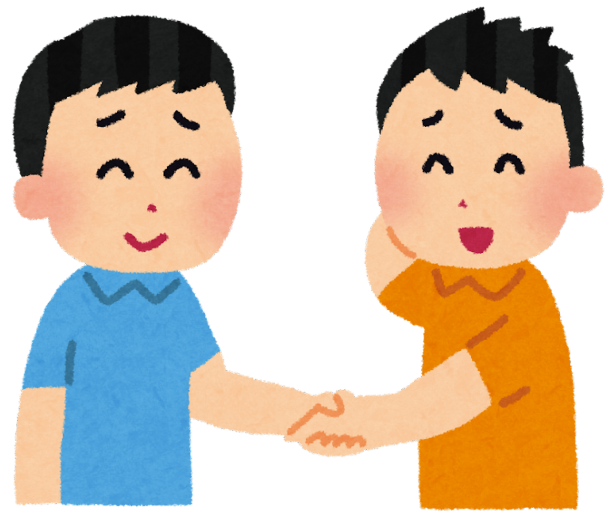
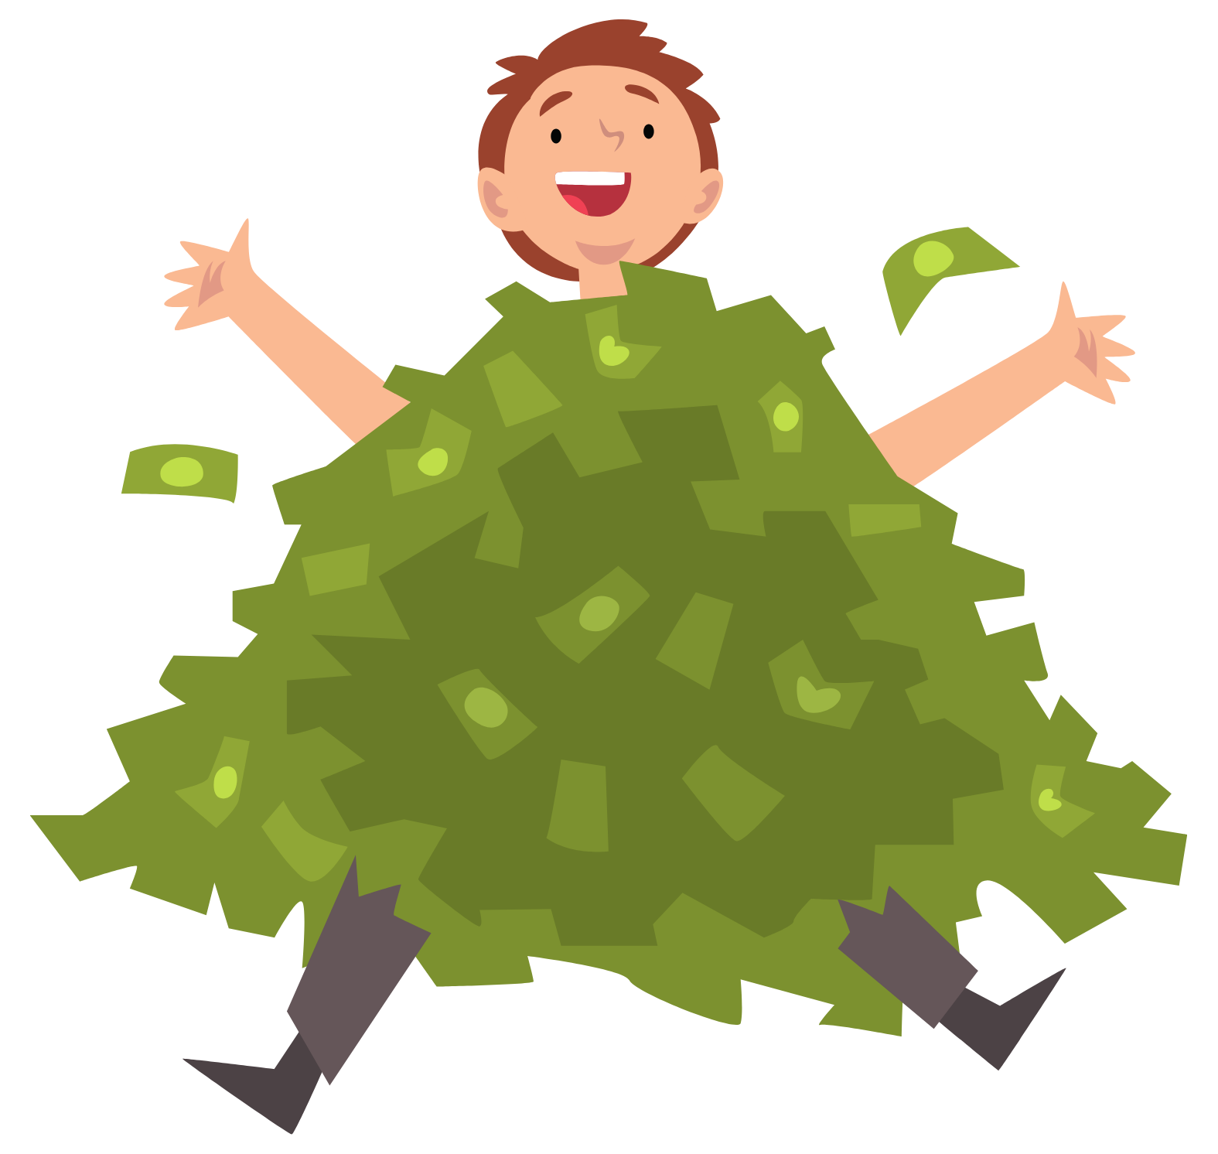
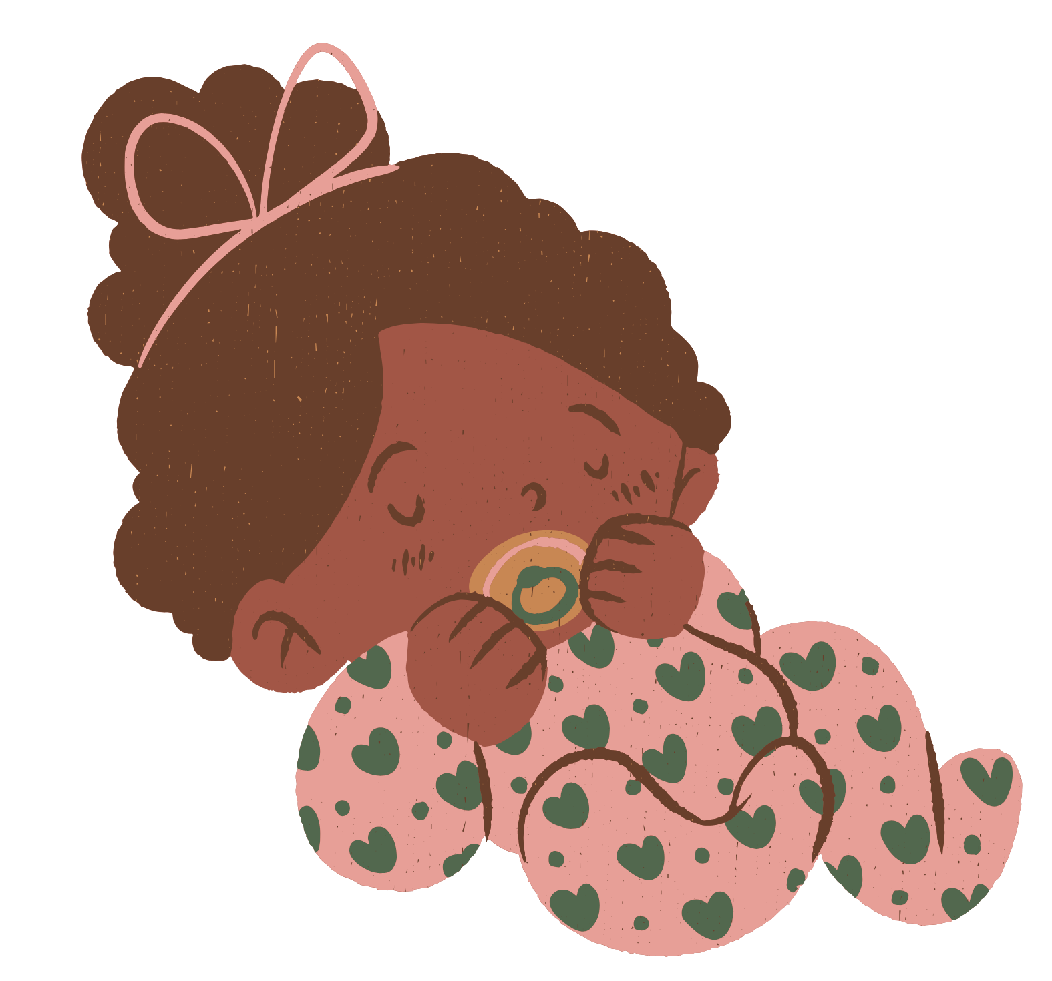
¡Recuerda!
negocia
ia
io
ie
iu
millonario
ua
ue
uo
nacimiento
Notes:
Diga: Hoy vamos a repasar las palabras los diptongos ia, io, ie, iu, ua, ue y uo.
Modele: Escuchen con atención: negocia. Escucho las vocales ia en la tercera sílaba, cia. Repita con los estudiantes con las palabras millonario y nacimiento.
Diga: Ahora vamos a leer varias palabras con los diptongos ia, io, ie, iu, ua, ue y uo.
Avance a la diapositiva 36.

Slide 36
actuación
Notes:
Lea la palabra en voz alta junto con los estudiantes.
Diga: actuación.
Repita si es necesario.
Avance a la siguiente diapositiva.

Slide 37
ciudadela
Notes:
Lea la palabra en voz alta junto con los estudiantes.
Diga: ciudadela.
Repita si es necesario.
Avance a la siguiente diapositiva.

Slide 38
emocionado
Notes:
Lea la palabra en voz alta junto con los estudiantes.
Diga: emocionado.
Repita si es necesario.
Avance a la siguiente diapositiva.

Slide 39
laboratorio
Notes:
Lea la palabra en voz alta junto con los estudiantes.
Diga: laboratorio.
Repita si es necesario.
Avance a la siguiente diapositiva.

Slide 40
columpio
Notes:
Lea la palabra en voz alta junto con los estudiantes.
Diga: columpio.
Repita si es necesario.
Avance a la siguiente diapositiva.

Slide 41
entusiasmo
Notes:
Lea la palabra en voz alta junto con los estudiantes.
Diga: entusiasmo.
Repita si es necesario.
Avance a la siguiente diapositiva.

Slide 42
mutuamente
Notes:
Lea la palabra en voz alta junto con los estudiantes.
Diga: mutuamente.
Repita si es necesario.
Avance a la siguiente diapositiva.

Slide 43
encuentro
Notes:
Lea la palabra en voz alta junto con los estudiantes.
Diga: encuentro.
Repita si es necesario.
Avance a la siguiente diapositiva.

Slide 44
2. Ortografía
Notes:
Asegúrese de que todos los estudiantes tengan una pizarra donde practicar.
Avance a la siguiente diapositiva.

Slide 45
biblioteca
Notes:
Diga: Ahora voy a decir una palabra con los diptongos ia, io, ie, iu, ua, ue y uo y luego una oración con esa palabra. Todos van a repetir la palabra y escribirla en su pizarra. Recuerden usar lo que aprendimos sobre las palabras con los diptongos ia, io, ie, iu, ua, ue y uo.
Diga: La palabra es biblioteca. Me encanta visitar la biblioteca de mi ciudad. Repitan conmigo: biblioteca.
Diga: ¿Cuántas sílabas tiene la palabra? (4) bi - blio - te - ca. La primera sílaba, bi, ¿cuántos sonidos tiene? (2) /b/, /i/. La segunda sílaba, blio, ¿cuántos sonidos tiene? (4) /b/, /l/, /i/, /o/. La tercera sílaba, te, ¿cuántos sonidos tiene? (2) /t/, /e/. La cuarta sílaba, ca, ¿cuántos sonidos tiene? (2) /k/, /a/. Biblioteca, /b/, /i/, /b/, /l/, /i/, /o/, /t/, /e/, /k/, /a/.
Pida a los estudiantes que muestren su pizarra después de escribir la palabra para verificar su respuesta.
Repita si es necesario.
Avance a la siguiente diapositiva.

Slide 46
volvieron
Notes:
Diga: La palabra es volvieron. Ellos volvieron del viaje muy cansados. Repitan conmigo: volvieron.
Diga: ¿Cuántas sílabas tiene la palabra? (3) vol - vie - ron. La primera sílaba, vol, ¿cuántos sonidos tiene? (3) /b/, /o/, /l/. La segunda sílaba, vie, ¿cuántos sonidos tiene? (3) /b/, /i/, /e/. La tercera sílaba, ron, ¿cuántos sonidos tiene? (3) /r/, /o/, /n/. Volvieron, /b/, /o/, /l/, /b/, /i/, /e/, /r/, /o/, /n/.
Pida a los estudiantes que muestren su pizarra después de escribir la palabra para verificar su respuesta.
Repita si es necesario.
Avance a la siguiente diapositiva.

Slide 47
aguado
Notes:
Diga: La palabra es aguado. El café con leche estaba tan aguado que no sabía a nada. Repitan conmigo: aguado.
Diga: ¿Cuántas sílabas tiene la palabra? (3) a - gua - do. La primera sílaba, a, ¿cuántos sonidos tiene? (1) /a/. La segunda sílaba, gua, ¿cuántos sonidos tiene? (3) /g/, /u/, /a/. La tercera sílaba, do, ¿cuántos sonidos tiene? (2) /d/, /o/. Aguado, /a/, /g/, /u/, /a/, /d/, /o/.
Pida a los estudiantes que muestren su pizarra después de escribir la palabra para verificar su respuesta.
Repita si es necesario.
Avance a la siguiente diapositiva.

Slide 48

3. Análisis morfológico
Notes:
Diga: Las palabras de dos o más sílabas se pueden clasificar en agudas, graves y esdrújulas. Hoy vamos a aprender sobre las palabras esdrújulas.
Avance a la siguiente diapositiva.

Slide 49
página
sílaba
Notes:
Señale y lea en voz alta las palabras página y sílaba.
Diga: Las palabras esdrújulas tienen la sílaba tónica en la antepenúltima sílaba, es decir, la tercera contando desde el final de la palabra. Todas las palabras esdrújulas llevan tilde. Señale la sílaba que tiene la tilde en página y sílaba. Diga: Ahora vamos a hacerlo juntos.
Avance a la siguiente diapositiva.

Slide 50
brújula
brú
ju
la
brújula
Notes:
Señale y lea en voz alta la palabra brújula.
Diga: Recuerden que todas las palabras esdrújulas llevan tilde en la antepenúltima sílaba. Vamos a separar la palabra en sílabas: (Haga clic) brú - ju - la. La sílaba tónica es brú porque es la antepenúltima y se pronuncia con más fuerza. Ahora leamos la palabra completa juntos.
Avance a la siguiente diapositiva.

Slide 51
ti
tu
lo
título
Notes:
Señale y lea en voz alta la palabra título.
Diga: Recuerden que todas las palabras esdrújulas llevan tilde en la antepenúltima sílaba. Vamos a separar la palabra en sílabas: (Haga clic) tí - tu - lo. La sílaba tónica es tí porque es la antepenúltima y se pronuncia con más fuerza. Ahora leamos la palabra completa juntos.
Avance a la siguiente diapositiva.

Slide 52
pa
li
do
pálido
Notes:
Señale y lea en voz alta la palabra pálido.
Diga: Recuerden que todas las palabras esdrújulas llevan tilde en la antepenúltima sílaba. Vamos a separar la palabra en sílabas: (Haga clic) pá - li - do. La sílaba tónica es pá porque es la antepenúltima y se pronuncia con más fuerza. Ahora leamos la palabra completa juntos.
Avance a la siguiente diapositiva.

Slide 53
ma
qui
na
máquina
Notes:
Señale y lea en voz alta la palabra máquina.
Diga: Recuerden que todas las palabras esdrújulas llevan tilde en la antepenúltima sílaba. Vamos a separar la palabra en sílabas: (Haga clic) má - qui - na. La sílaba tónica es má porque es la antepenúltima y se pronuncia con más fuerza. Ahora leamos la palabra completa juntos.
Avance a la siguiente diapositiva.

Slide 54
cir
cu
lo
círculo
Notes:
Señale y lea en voz alta la palabra círculo.
Diga: Recuerden que todas las palabras esdrújulas llevan tilde en la antepenúltima sílaba. Vamos a separar la palabra en sílabas: (Haga clic) cír - cu - lo. La sílaba tónica es cír porque es la antepenúltima y se pronuncia con más fuerza. Ahora leamos la palabra completa juntos.
Avance a la siguiente diapositiva.

Slide 55

4. Desarrollo de la fluidez
Notes:
Avance a la siguiente diapositiva.

Slide 56
No lo encuentro por ninguna parte.
Notes:
Señale la oración: No lo encuentro por ninguna parte.
Modele cómo leer con precisión y señale la pausa en los signos de puntuación.
Muestre a los estudiantes las diapositivas 57-59 una a la vez y lea cada oración en voz alta junto con ellos modelando cómo leer con precisión haciendo las pausas apropiadas.
Avance a la siguiente diapositiva.

Slide 57
La señora Rosa sonrió y dijo:
Notes:
Lea la oración junto con los estudiantes.
Escuche la lectura oral de las palabras por parte de los estudiantes y, si es necesario, pídales que lean más despacio.
Avance a la siguiente diapositiva.

Slide 58
—¡Gracias! —dijo Andrea, aliviada—. Estaba tan preocupada...
Notes:
Lea la oración junto con los estudiantes.
Escuche la lectura oral de las palabras por parte de los estudiantes y, si es necesario, pídales que lean más despacio.
Avance a la siguiente diapositiva.

Slide 59
Andrea abrazó su libro con fuerza mientras caminaban de regreso.
Notes:
Lea la oración junto con los estudiantes.
Escuche la lectura oral de las palabras por parte de los estudiantes y, si es necesario, pídales que lean más despacio.
Avance a la siguiente diapositiva.

Slide 60
¡Felicidades!
El día está completo,
¡excelente trabajo!

